Slide 1
进程控制和进程通信

Slide 2
操作命令复习
复制文件：
用cp命令把文件复制到当前目录下，并重命名为testcp
$ cp /home/bible.conf testcp
查看作业、进程命令：jobs、ps
作业、进程管理命令：&、fg、bg、kill

Slide 3
复习文本编辑器vi的使用
两种模式：命令模式和输入模式，默认是命令模式。
命令模式中键入的是命令，如打开或保存文件、移动光标等；输入模式中键入的内容是文本。
模式的切换：
1、输入模式—>命令模式：按Esc键
2、命令模式—>输入模式：按a、A、i、I、o、 O等，参阅(P203)。

Slide 4
复习文本编辑器vi的使用
不保存退出vi：
在命令模式下键入“:q!”
保存退出vi：
在命令模式下键入ZZ或“:wq”
若运行vi时没带文件名参数，而在编辑后要保存并退出：
在命令模式下键入 :w 要保存的文件名。

Slide 5
实验目的
1．熟悉Linux下的C语言开发工具；
2．学习Linux系统中的进程创建和结束；
3．学习Linux系统中的进程通信。

Slide 6
实验相关知识介绍
1．系统调用
用户接口中系统调用是操作系统为编制程序提供的应用接口。Linux系统提供的系统调用函数为应用程序使用系统资源提供了方便。使用系统调用可以完成进程控制、进程通信和文件管理。系统调用运行在Linux系统的核心态。用户程序中使用系统调用相当于从用户态到核心态，再从核心态到用户态。这一点与普通的程序语言中的函数调用不同，普通的函数调用不会运行在核心态。
通常情况下，用户进程是不能访问操作系统内核的。但是，系统调用却是操作系统特别为用户进程提供的应用，允许用户进程以系统调用方式进入内核运行。为了实现此功能，系统借助于硬件，通过一个特殊的指令，让用户进程跳到一个事先定义的内核中的一个位置。硬件一旦知道用户进程跳到该位置，则用户进程就可以运行在核心态下，可以使用内核管理的系统资源。

Slide 7
实验相关知识介绍
2．与进程控制有关的系统调用
（1）创建进程
在Linux系统中，由系统调用fork创建一个新进程。
该系统调用格式为： pid = fork()；
其中pid是创建的进程的标识符。
创建进程的条件是系统有足够的存储资源和创建进程的用户所拥有的进程个数在系统许可的条件下。如果不能满足条件则系统调用返回值pid为-1，表示创建进程失败。
如果系统调用创建进程成功，则新创建的进程赋予一个唯一的进程标识符pid。新创建的进程与创建该进程的进程构成父子进程关系，新创建的进程子进程，可以享有父进程的资源。对父进程返回该进程标识父，对子进程本身，则返回的值为0。

Slide 8
实验相关知识介绍
除了fork（）创建进程外，系统调用exec也可以创建进程。exec与fork的区别在于：fork调用成功后，创建的新进程和父进程并发，新进程共享父进程的进程空间，而exec调用成功后，新进程代替父进程并占有父进程的进程空间，父进程不再存在。

Slide 9
实验相关知识介绍
（2）结束进程
在Linux系统中系统调用exit用于进程的自我结束。每个结束后的进程进入僵死状态，除保留进程表项proc结构外，要释放占有的资源（如关闭已经打开的文件），撤除进程上下文（释放内存）。结束进程的系统调用格式为：
void exit(status);
int status;
其中status是返回给结束进程父进程的参数，为整数。

Slide 10
实验相关知识介绍
（3）系统调用wait
同步父进程与子进程的终止。调用进程挂起自己等待其子进程因暂停或终止发来软中断信号为止。如果在wait调用之前子进程已经暂停或终止，则调用进程只做一些处理后便返回而不用等待。该系统调用格式为：
pid_t wait(status);
int * status;
其中status是子进程的退出状态码。

Slide 11
实验相关知识介绍
文件描述符
在Linux中，每个打开的文件都有一个 小的整数与之对应，称为文件描述符。 0、1、2分别是stdin（标准输入）、stdout（标准输出）、stderr（标准报错输出）这三个“设备文件”的文件描述符，也称为标准文件描述符。内核根据文件描述符执行文件操作（读写文件等）。

Slide 12
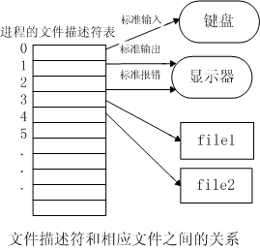

实验相关知识介绍
标准文件和文件描述符

Slide 13
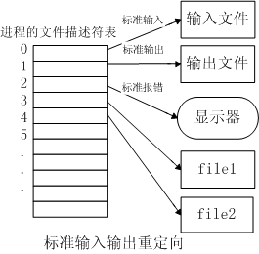
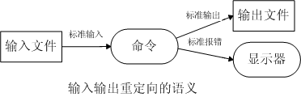
实验相关知识介绍
输入输出重定向
输入重定向后命令的输入来自于输入文件输出重定向后命令的输出是输出文件。

Slide 14
实验相关知识介绍
进程间的通信机制（IPC）——信号
信号允许一个进程在某一事件发生时与另一个进程通信，该进程把事件对应的消息传递给接收者进程。信号的值表明发生了哪种事件。
信号与进程同步的信号量机制概念不同，理解为一种传递消息的进程通信类型。

Slide 15

实验相关知识介绍
进程间的通信机制（IPC）——管道
管道允许一条命令的标准输出作为一条命令的标准输入，允许同一个系统上的两个相关的进程进行通信（典型情形是父子进程），而且进程的通信是单向的。管道的语义如图：

Slide 16
程序fork.c — 进程创建（1）
系统调用fork
用它创建一个新的进程，成为原先进程的子进程，原先进程是父进程。子进程实际上是原先进程的一个副本，即子进程拥有和父进程相同代码段的内存块。
父子进程在fork语句后都要继续执行，它们通过fork的返回值转向不同的代码分支，对子进程的返回值是0，对父进程fork的返回值是子进程的进程号（大于0）。

Slide 17
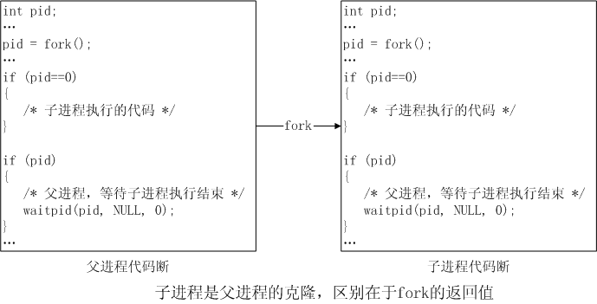
程序fork.c — 进程创建（2）

Slide 18
程序fork.c — 进程创建（3）
系统调用execvp
原型：int execvp(const char *file, char *const argv[])
功能：不创建新的进程来执行一个命令。如加载一个可执行程序到调用进程的地址空间中，然后执行这个程序。若成功，该程序会覆盖当前运行的进程内容。
系统调用waitpid：
等待某个进程组的特定进程。如果该进程执行结束，则返回进程的状态；如果进程正在运行，则函数会一直阻塞到进程退出。

Slide 19
程序fork.c — 进程创建（4）
int main(int argc, char *argv[])
{
int pid;
char *prog_argv[4];
/* 建立参数表 */
prog_argv[0] = "/bin/ls";
prog_argv[1] = "-l";
prog_argv[2] = "/";
prog_argv[3] = NULL;

Slide 20
程序fork.c — 进程创建（5）
  /* 为命令ls创建进程 */
  if ((pid=fork()) < 0) {
  perror("Fork failed");
  exit(errno);
  }
  if (!pid) { /* 这是子进程，执行命令ls */
  execvp(prog_argv[0], prog_argv);
  }
  if (pid) {/* 这是父进程，等待子进程执行结束*/
  waitpid(pid, NULL, 0);
  }
}

Slide 21
程序fork.c — 进程创建（6）
可以验证，fork.c程序的执行结果等效于shell的命令：
$ /bin/ls –l /

Slide 22
程序pipe.c — 管道通信（1）
系统调用pipe
原型：int pipe(int fildes[2]);
功能：创建一个管道，把管道的读和写文件描述符放到数组fildes中，fildes[0]元素作为管道的输入描述符， fildes[1]元素作为管道的输出描述符。
系统调用dup2
原型：int dup2(int fildes, int fildes2)
功能：把fildes文件描述符复制到fildes2，使fildes和fildes2指向同一文件。

Slide 23

程序pipe.c — 管道通信（2）
管道是在内存中实现的，从I/O重定向的观点来看，等同于以下命令的组合。
$ ls –l /etc/ > temp（输出重定向到temp）
$ more < temp （或者more temp）
$ rm temp （删除临时文件）
需要3条命令，1个临时文件，且含有磁盘I/O操作，执行效率没有使用管道高。

Slide 24
程序pipe.c — 管道通信（3）
int main(int argc, char *argv[])
{ int status;
int pid[2];
int pipe_fd[2];
char *prog1_argv[4];
char *prog2_argv[2];
prog1_argv[0] = “/bin/ls”; /* 命令ls的参数表 */
prog1_argv[1] = "-l";
prog1_argv[2] = "/etc/";
prog1_argv[3] = NULL;
prog2_argv[0] = “/bin/more”; /* 命令more的参数表 */
prog2_argv[1] = NULL;

Slide 25
程序pipe.c — 管道通信（4）
/* 创建管道 */
if (pipe(pipe_fd)<0)
{
perror("pipe failed");
exit(errno);
}
/* 父进程为ls命令创建子进程 */
if ((pid[0]=fork())<0)
{
perror("Fork failed");
exit(errno);
}

Slide 26
程序pipe.c — 管道通信（5）
if (!pid[0]) { /* ls子进程 */
/*程序完成ls命令,无需外界输入,直接关闭读端*/
close(pipe_fd[0]);
/*将管道的写描述符复制给标准输出,然后关闭*/
dup2(pipe_fd[1], 1);
close(pipe_fd[1]);
/*执行ls命令*/
execvp(prog1_argv[0], prog1_argv);
}

Slide 27
程序pipe.c — 管道通信（6）
if (pid[0])
{
/*父进程，为more创建子进程*/
if ((pid[1] = fork())<0) {
perror("Fork failed");
exit(errno);
}

Slide 28
程序pipe.c — 管道通信（7）
if (!pid[1])
{
close(pipe_fd[1]);
/*将管道的读描述符复制给标准输入，然后关闭*/
dup2(pipe_fd[0], 0);
close(pipe_fd[0]);
execvp(prog2_argv[0], prog2_argv);
}
close(pipe_fd[0]);
close(pipe_fd[1]);
waitpid(pid[1], &status, 0);
printf("Done waiting for more.\n");
} }

Slide 29
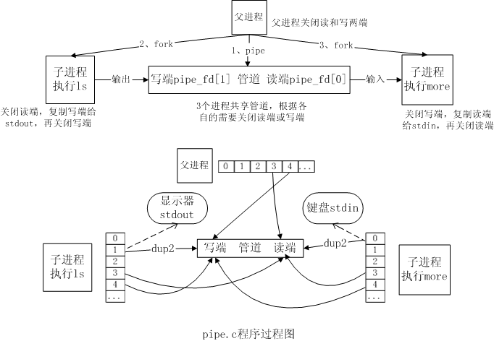
程序pipe.c — 管道通信（8）

Slide 30
程序Signal.c — 信号通信（1）
函数sigaction：
原型：int sigaction(int signum,
const struct sigaction *act,
struct sigaction *oldact);
功能：用于改变进程接收到特定信号后的行为。

Slide 31
程序Signal.c — 信号通信（2）
int main()
{
struct sigaction action;
/* 注册信号处理函数 */
action.sa_sigaction = ChildHandler;
sigfillset(&action.sa_mask);
/* SA_SIGINFO表示允许向处理函数传递信息 */
action.sa_flags = SA_SIGINFO;
sigaction(SIGCHLD, &action, NULL);

Slide 32
程序Signal.c — 信号通信（3）
int pid;
pid = fork();
while(1)
{
if (pid)
printf("PID(parent): %d\n",getpid());
else
printf("PID(child): %d\n",getpid());
sleep(1);
}
}

Slide 33
程序Signal.c — 信号通信（4）
/* 信号处理程序 */
void ChildHandler (int sig, siginfo_t* sip, void* notused)
{ int status;
printf("The process generating the signal is PID: %d\n", sip->si_pid);
fflush(stdout); status=0;
/* WNOHANG 表示如果没有子进程退出，就不等待 */
if(sip->si_pid == waitpid(sip->si_pid, &status, WNOHANG))
{
if(WIFEXITED(status) || WTERMSIG(status))
printf(“The child is gone\n”); /* 子进程退出 */
else
printf("Uninteresting\n"); /* alive */
} }

Slide 34
程序Signal.c — 信号通信（5）
信号处理函数ChildHandler是由主进程执行的，一般情况下并不执行，而且主进程只有在收到子进程被kill掉的消息时才输出“The child is gone”信息。

Slide 35
Process.c — 会话、进程组（1）
会话（session）：指进程运行的环境，即与进程相关的控制终端。用户登录操作系统后，系统为其会话分配一个终端。
进程组：若干相关进程的集合，一个终端至多能与一个进程组关联。进程组有一个组长（即创建该组的第一个进程），进程组的ID以组长的ID命名。
每个会话只存在一个进程组。

Slide 36
Process.c — 会话、进程组（2）
进程组分为前台、后台进程组：前台进程组中的进程可以访问标准输入输出，shell被分配到会话的前台进程组中；后台进程组不能进行终端的I/O操作。
系统调用setpgid：
原型：int setpgid(pid_t pid, pid_t pgid)
功能：把pid进程所在的进程组ID设置为pgid，使用该函数可以把进程加入到某一进程组中。

Slide 37
Process.c — 会话、进程组（3）
系统调用tcsetpgrp：
原型：int tcsetpgrp(int fildes, pid_t pgid_id)
功能：将前台进程组ID设置pgid_id，fildes是与控制终端（标准输入、输出、错误输出）相联系的文件描述符，使用该函数可以把一个进程组成为前台进程组，使其与控制终端保持联系。

Slide 38
Process.c — 会话、进程组（4）
int main()
{
int cpid; /* 保存子进程的id号 */
int ppid; /* 保存父进程的id号 */
char buf[256];
ppid=getpid();
cpid=fork();
if (cpid<0)
exit(-1);

Slide 39
Process.c — 会话、进程组（5）
if (!cpid) {
printf("ID(child)=%d\n",getpid());
/* 使子进程所在的进程组成为前台进程组，然 后执行vi */
setpgid(0, 0);
tcsetpgrp(0, getpid())
execl("/bin/vi","vi",NULL);
exit(-1);
}

Slide 40
Process.c — 会话、进程组（6）
printf("ID(parent)=%d\n",ppid);
setpgid(cpid,cpid); /* 设置进程组 */
/* 设置控制终端为子进程拥有 */
tcsetpgrp(0,cpid);
/* 父进程等待子进程执行完毕，所在进程组成为前台进程组 */
waitpid(cpid,NULL,0);
tcsetpgrp(0,ppid);

Slide 41
Process.c — 会话、进程组（7）
while(1)
{
/* 父进程等待终端输入，然后回显 */
memset(buf, 0, 256);
fgets(buf, 256, stdin);
puts("ECHO: ");
puts(buf);
puts("\n");
}
}

Slide 42
编译器gcc的使用
$ gcc –o fork fork.c
参数o表示指定一个输出文件，没有该参数默认输出为a.out
执行程序：
经编译后，输出文件为可执行的，指令：
$ ./fork（相对路径执行命令，“.”表示当前目录）或
$ /home/student/学号/fork（绝对路径执行命令）
可使用man gcc查看使用帮助

Slide 43
实验步骤
用帐户student登录，密码student；
用自己的学号建立目录，把源文件拷入目录，分别执行如下命令：
$ mkdir 学号 （创建一个目录）
$ cd 学号 （切换当前工作目录）
$ cp /lab2/*.c . （最后一个“.”号的作用）
用ls命令查看是否拷贝成功（4个源程序）
一定要在自己的学号目录下操作命令！！

Slide 44
实验步骤（续）
阅读关于系统调用fork、exec、wait、exit、pipe的man帮助手册
编译程序fork.c、pipe.c，观察结果及进程

Slide 45
实验步骤（续）
阅读关于函数sigaction、tcsetpgrp、setpgid的man帮助手册
编译程序signal.c、process.c并运行，观察结果

Slide 46
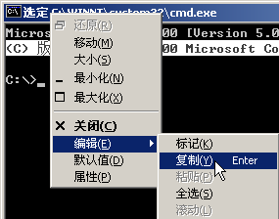
实验报告注意点：
根据实验报告的要求填写，要求填写的不是运行结果（即屏幕显示的）．
自己分析，自己运行，不要出现雷同．
屏幕拷贝一定要用鼠标右击蓝色标题栏

Slide 47
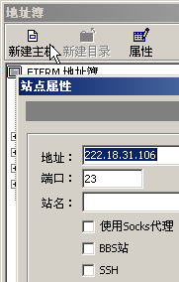
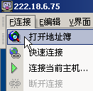
使用fterm登录Linux服务器（1）
从Linux服务器下载ftem软件（绿色软件）：
在IE地址栏中输入ftp://222.18.31.106
不同班级IP地址不相同。
或http://www.wjl.cn/
（望江楼），搜索fterm
1、
2、

Slide 48

使用fterm登录Linux服务器（2）
3、选择登录的IP地址，点击“连接”按钮
4、输入帐号student和密码student

